Slide 1
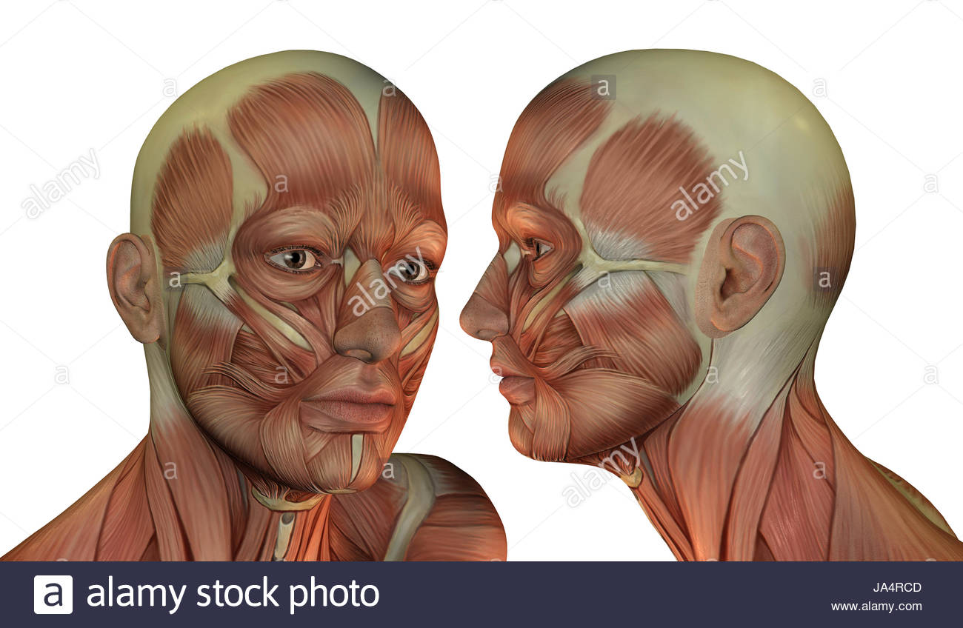
স্বা
গ
ত
ম

Slide 2
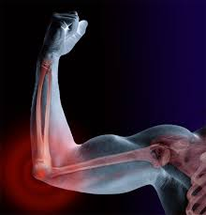
পরিচিতি
জীব বিজ্ঞান
৯ম-১০ম শ্রেণি
নবম অধ্যায়
পেশি
মোহাম্মদ জাহাঙ্গীর আলম
মাষ্টার ট্রেইনার ও সহকারি শিক্ষক
কাপ্তাই আল আমিন নুরিয়া দাখিল মাদ্রাসা
কাপ্তাই, রাঙ্গামাটি।
মোবাইলঃ ০১৮১৫৪১১৭৬২
Email. mjahangirkaptai@gmail.com

Slide 3
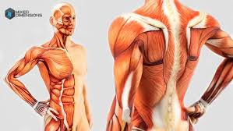
শিখনফল
এই পাঠ শেষে শিক্ষার্থীরা ..........
১। পেশি কী তা বলতে পারবে।
২। পেশির ক্রিয়া ব্যাখ্যা করতে পারবে।
3। টেনডন ও লিগামেন্টের কাজ ব্যাখ্যা করতে পারবে।

Slide 4
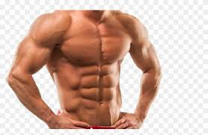
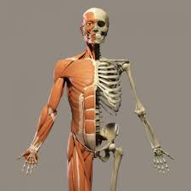
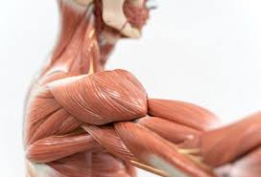
ছবিতে কী দেখা যাচ্ছে ?
মানব দেহ
পেশি
অস্থি
মানুষের কঙ্কাল কী দ্বারা গঠিত ?
মানুষের অস্থি বা অঙ্গ-প্রত্যঙ্গ সঞ্চালন, চলাফেরায় সহায়তা করে কে ?

Slide 5
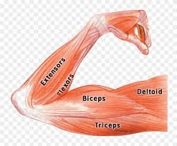
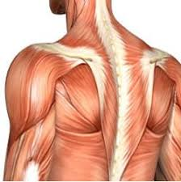
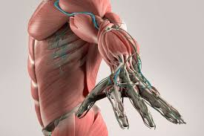
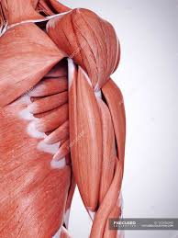
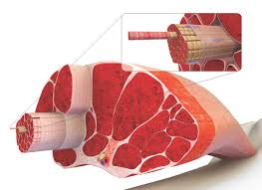
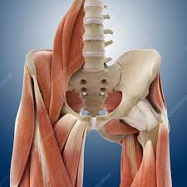
পেশি
জীব দেহের যে অংশ অস্থি বা অঙ্গ-প্রত্যঙ্গ সঞ্চালন, চলাফেরায় সহায়তা, অঙ্গ বিন্যাস এবং ভারসাম্য রক্ষা করে , কঙ্কাল তন্ত্রের সাথে যৌথভাবে দেহের নির্দিষ্ট আকার গঠন করে তাকে পেশি বলে।
পেশিতন্ত্র
জীবদেহের অভ্যন্তরীণ অঙ্গ এবং রক্ত নালির গায়ের অনৈচ্ছিক পেশি, হৃৎপিণ্ডের হৃৎপেশী এবং অস্থিগাত্রের সাথে লাগানো ঐচ্ছিক কঙ্কাল পেশি নিয়ে পেশিতন্ত্র গঠিত।
পেশিতন্ত্রের কাজ
অঙ্গ-প্রত্যঙ্গ সঞ্চালন, চলাফেরায় সহায়তা, অঙ্গ বিন্যাস এবং ভারসাম্য রক্ষা করা, কঙ্কাল তন্ত্রের সাথে যৌথভাবে দেহের নির্দিষ্ট আকার গঠন করা , পেশিতে গ্লাইকোজেন সঞ্চয় করা ইত্যাদি পেশিতন্ত্রের কাজ।

Slide 6
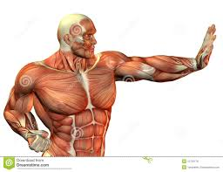
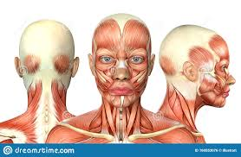
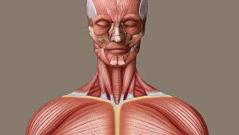
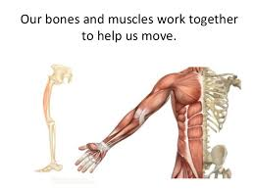
মানুষের চলনে অস্থি ও পেশির ভূমিকা
মানুষের চলনে অস্থি ও পেশির ভূমিকা খুব গুরুত্বপূর্ণ। অস্থি দেহের কাঠামো কঙ্কাল গঠন করে, আর পেশিতন্ত্র এই কাঠামোর উপর আচ্ছাদন তৈরি করে। ঐচ্ছিক পেশি টেন্ডন নামক দৃঢ় এবং স্থিতিস্থাপক এক ধরনের পেশি দিয়ে অস্থিকে আটকে রাখে। স্নায়বিক উত্তেজনা পেশির মধ্যে উদ্দীপনা জাগানোর ফলে পেশি সঙ্কুচিত হয় আবার উদ্দীপনা সরিয়ে দিলে পেশি পুনরায় শিথিল বা প্রসারিত হয়। এই সংকোচন ও প্রসারণের সাহায্যে সংলগ্ন অস্থির নড়াচড়া সম্ভব হয়। এভাবে পেশি কোনো অঙ্গকে প্রসারিত করে, কোনো অঙ্গকে ভাঁজ করে, কোনো অঙ্গকে উপরের দিকে উঠায়, কোনো অঙ্গকে নিচে নামায় বা কোনো অঙ্গকে প্রধান অক্ষের চারপাশে, ডানে বাঁয়ে ঘোরায়।

Slide 7
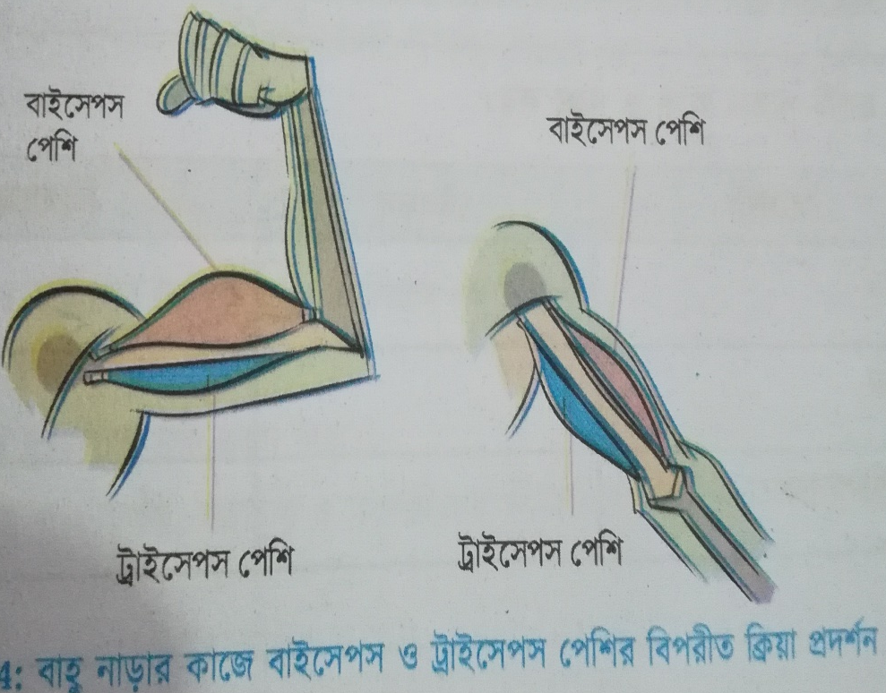
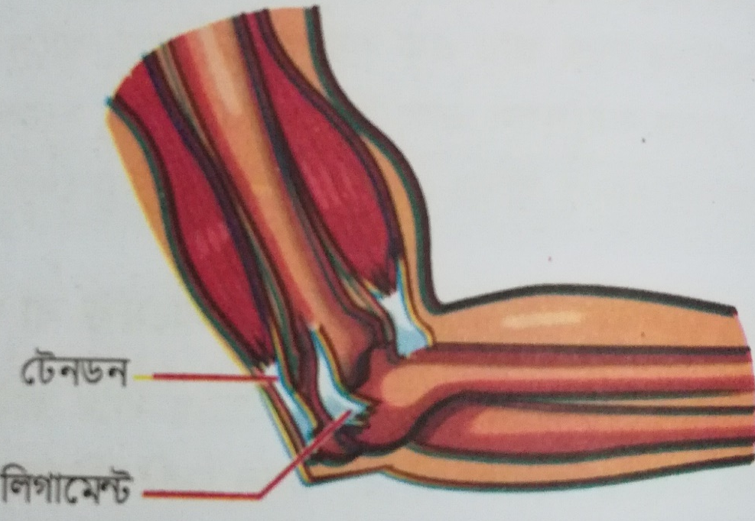
টেনডন
মাংশপেশির প্রান্তভাগ দড়ি বা রজ্জুর মতো শক্ত হয়ে অস্থির সাথে সংযুক্ত থাকে। এ শক্ত প্রান্তকে টেনডন বলে। টেনডন ঘন, শ্বেত তন্তুময় যোজক টিস্যু দিয়ে গঠিত। এ ধরনের টিস্যুর অন্তঃকোষীয় পদার্থ বা ম্যাট্রিক্সে শাখা প্রশাখাবিহীন শ্বেততন্তু ছড়ানো থাকে। এরা গুচ্ছাকারে এবং পরস্পর সমান্তরালভাবে বিন্যস্ত থাকে। অনেকগুলো তন্তু একত্রে আঁটি বা বান্ডিল মিলে আঁটি গুচ্ছ তৈরি করে। আবার তন্তুময় টিস্যুগুচ্ছ বা অ্যারিওলার টিস্যুর দৈর্ঘ্য বরাবর টেনডনের মধ্যে রক্তনালি, লসিকানালি এবং স্নায়ু প্রবেশ করে। টেনডন বেশ শক্ত। অস্থি বা পেশির তুলনায় টেনডনের ভেঙ্গে বা ছিঁড়ে যাওয়ার সম্ভাবনা অনেক কম, তবে কোনো ভাবে যদি ছিঁড়ে যায়, তাহলে সহজে জোড়া লাগেনা।
পেশিবন্ধনী পেশিপ্রান্তে রজ্জুর মতো শক্ত হয়ে অস্থির সাথে সংযুক্ত থাকে। পেশি অস্থির সাথে আবদ্ধ হয়ে দেহ কাঠামো গঠন, দৃঢ়তা দানে,অস্থিবন্ধনী গঠনে সাহায্য করে এবং চাপটানের বিরুদ্ধে যান্ত্রিক প্রতিরোধ গড়ে তোলে।
টেনডন ও লিগামেন্ট

Slide 8
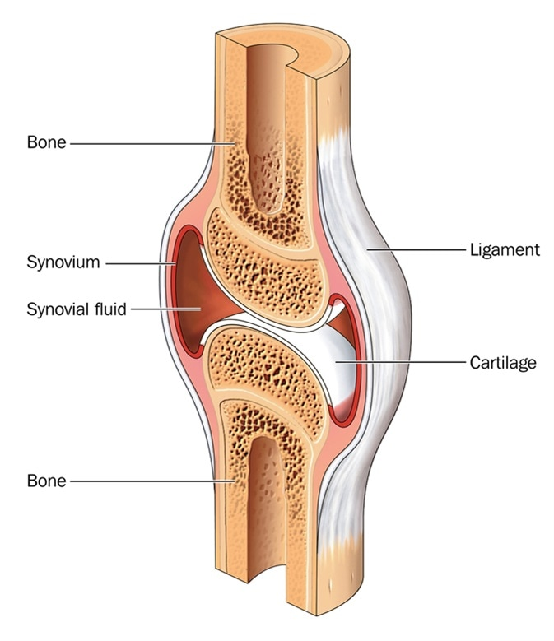
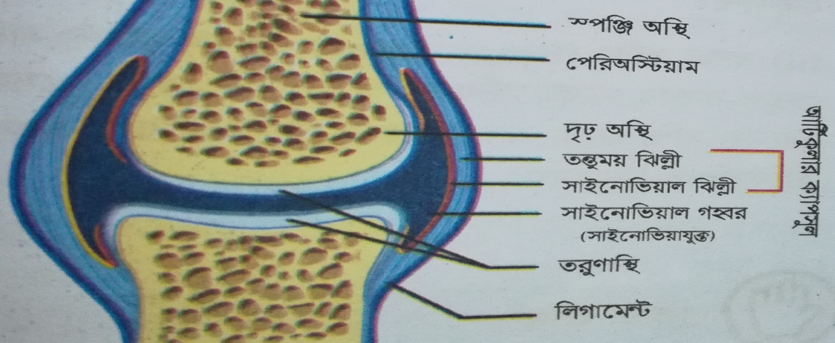
পাতলা কাপড়ের মতো কোমল অথচ দৃঢ়, স্থিতিস্থাপক
যে বন্ধনী দিয়ে অস্থিগুলো পরস্পরের সাথে সংযুক্ত থাকে তাকে অস্থিবন্ধনী বা লিগামেন্ট বলে। লিগামেন্ট শ্বেততন্তু এবং পীততন্তু এই দুই ধরনের ইলাস্টিক তন্তু দিয়ে গঠিত। এতে পীতবর্ণের স্থিতিস্থাপক তন্তুর সংখ্যা বেশি থাকে। ইলাস্টিক তন্তুগুলো ইলাস্টিন নামক প্রোটিন দিয়ে তৈরি। কব্জা যেমন পাল্লাকে দরজার কাঠামোর সাথে আটকে রাখে, তেমনি লিগামেন্ট হাড়কে আটকে রাখে। এতে অঙ্গটি সবদিকে সোজা বা বাঁকা হয়ে নড়াচড়া করতে পারে এবং হাড়গুলি স্থানচ্যুত বা বিচ্যুত হয় না ।
লিগামেন্ট

Slide 9
ছকটি খাতায় আঁক ও পূরণ কর।
বৈশিষ্ট্য | টেনডন | লিগামেন্ট
গঠন
কাজ
স্থিতিস্থাপকতা
একক কাজ

Slide 10
দলীয় কাজ
ক-দল
খ-দল
পেশি বলতে কি বুঝ লিখ।
মানুষের চলনে অস্থি ও পেশির ভূমিকা কি ?

Slide 11
বাড়ির কাজ
টেনডন ও লিগামেন্টের কাজ লিখে আনবে ।

Slide 12
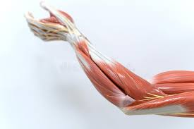
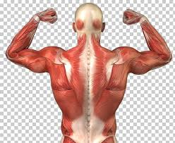
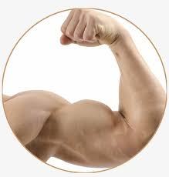
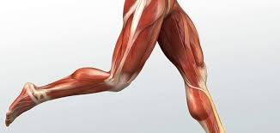
যদি পেশি মজবুত করতে চাও
নিয়মিত ব্যায়াম করে যাও

